Slide 1
傅里叶变换
——信号频域分析

Slide 2
1傅里叶级数

Slide 3
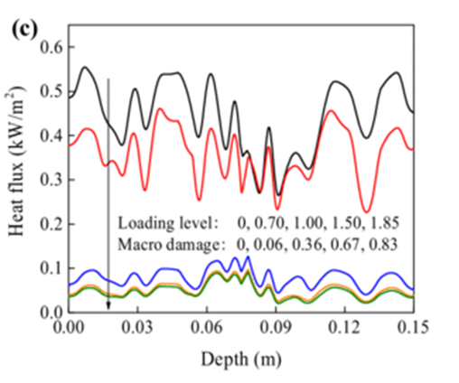
信号分解
人们获得真理的两种方法:分析和综合。分析是把事物分解为各个组成部分，分别加以研究的思维方法；综合则是把事物的各个部分联结成一个整体，从整体上加以认识的思维方法。
复杂量分解为简单量的组合是研究的常用方法，也是经典科学研究的主要方法。
何为简单量？
声波引起的压力变化随时间的曲线

Slide 4
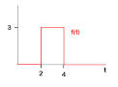
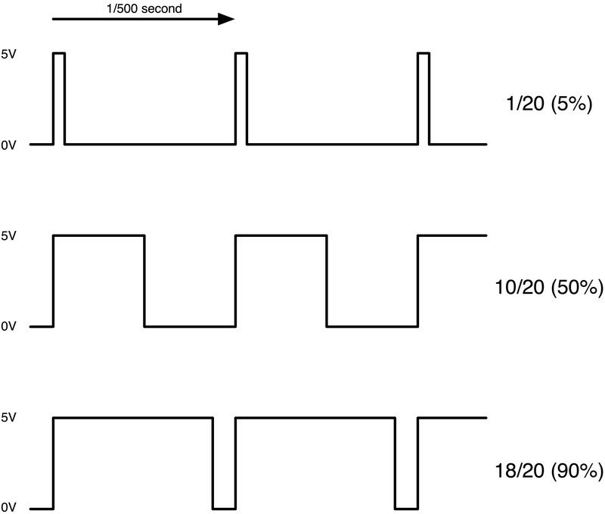
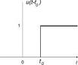
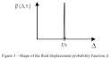
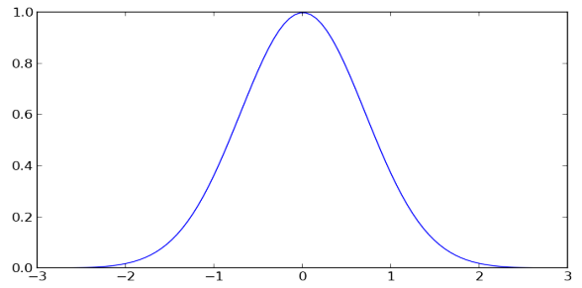
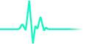
几种简单信号

Slide 5
对简单信号的要求
周期信号与非周期信号比，是简单信号；
度量周期信号最基本的物理参数：频率（周期），幅度，相位。
因此，希望简单信号在以上几个参数是简单的——固定不变。
简单信号应该具有好的数学性质，如，连续性，可导性等。
简单信号应该具有好的现实物理意义。

Slide 6
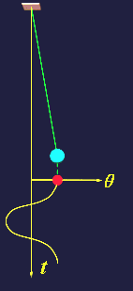
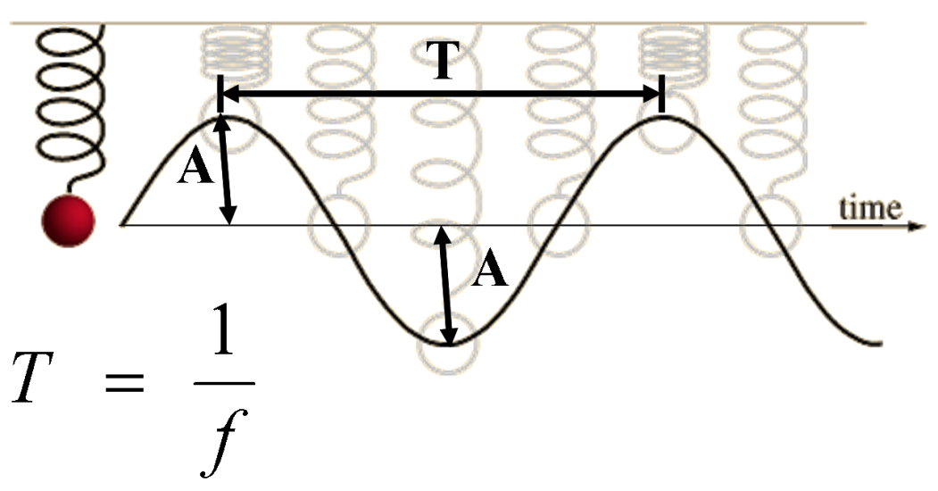
简谐振动

Slide 7
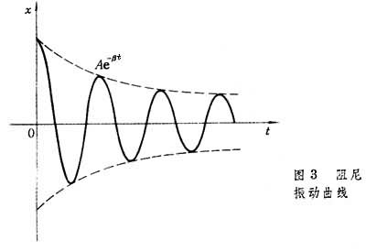
简谐振动的性质
简谐振动具有固定的振幅, 频率（周期）和相位。
简谐振动具有好的数学性质。如，连续性，可导性等。
简谐振动系统的能量保持不变，是常数。
因此，选定正弦信号作为简单信号，将复杂信号分解为一系列正弦信号，所得到的组成成分具有很清楚的物理意义（频率，幅度，相位等），且分解过程涉及到的数学运算易于使用多种数学工具进行研究。
简谐振动，永远振动！
但是，由于能量消耗的存在，现实生活中简谐振动是不存在的，与之相似的是阻尼振动。
阻尼振动比简谐振动复杂！

Slide 8
傅里叶级数
都可以分解为一系列正弦和余弦函数的和：
其系数计算方法如下：
直流分量：
余弦分量的幅度：
正弦分量的幅度：

Slide 9
周期锯齿波的傅里叶级数
周期锯齿波的傅里叶级数展开式为：
直流
基波
谐波

Slide 10
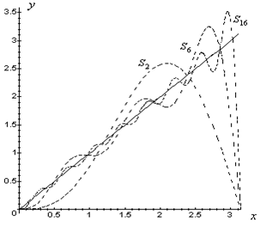
傅里叶分解结果的图示
合成与频率成分

Slide 11
傅里叶级数的意义
傅里叶级数表明：任何复杂振动可以分解为简单振动的叠加。
分解得到的正弦函数，称为原信号的组成成分。
对分解公式的几点注意：
各三角函数的频率都是原信号的整数倍。即，一个周期信号是由比它更高的频率成分组成！原信号频率称为基频，它的整数倍称为谐波。
直流量，是信号的平均偏移，也称直流漂移；
各成分的三角函数间是正交的。
所有信号——原信号和组成信号，均是全轴上定义的。

Slide 12
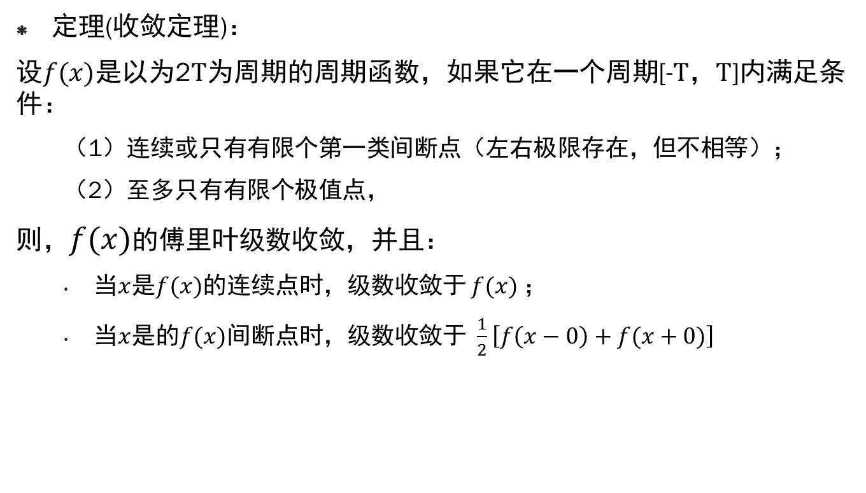
Fourier 级数的数学表示
定理(收敛定理)：
设$f(x)$是以为2$T$为周期的周期函数，如果它在一个周期[-$T$，$T$]内满足条件：
（1）连续或只有有限个第一类间断点（左右极限存在，但不相等）；
（2）至多只有有限个极值点，
则，$f(x)$的傅里叶级数收敛，并且：
当$x$是$f(x)$的连续点时，级数收敛于 $f(x)$；
当$x$是的$f(x)$间断点时，级数收敛于 $\frac{1}{2}\left[f\left(x−0\right)+f(x+0)\right]$

Slide 13
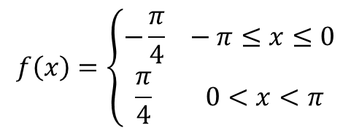
方波的傅里叶级数
方波函数，在一个周期内的定义如下：
$$f\left(x\right)=\left\{\begin{aligned}−\frac{π}{4} −π≤x≤0 \\ \frac{π}{4} 0<x<π\end{aligned}\right.$$

Slide 14
傅里叶分解

Slide 15
分解结果的图示
分解得到的组成成分的时域
频率成分

Slide 16
2频谱图
trolololololololol

Slide 17
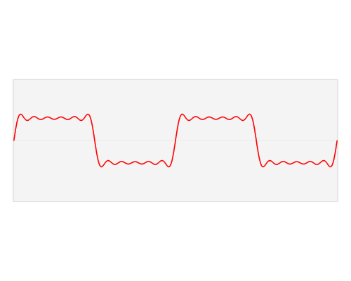
傅里叶级数分解及其频率组成

Slide 18
傅里叶级数——信号的频谱
将复杂信号分解为一系列简谐振动的叠加，每个简谐振动的频率即为复杂信号的频率成分。
如何形象地表示信号的组成呢？
幅度
频率（Hz）

Slide 19
认识频谱图
函数F(x)分解为sin(x)+2sin(2x)，
G(x)分解为2sin(x)+sin(2x)，
二者的频谱图如下，哪一个是f，哪一个是g函数的？

Slide 20
认识频谱图
频谱图简捷直观地表达了信号的组成，是观察和研究信号的重要方法！
将信号表示为频谱图，称为信号的频域表示。
并不考虑信号的时域变化特性。实际上，由于信号是周期的，所以从全轴上看，信号是不变的。至于一个周期内的变化，体现在信号的组成上，但是并没有直观地表示。
傅里叶级数的研究目的，只是要分解信号，找到其组成成分，并不是表达其时域性质。

Slide 21
傅里叶变换

Slide 22
实数形式的傅里叶变换
当周期函数的周期，趋于无穷大时，就变成非周期函数
设非周期函数
是周期函数
的周期
时的极限情形．则，
的傅里叶级数展开式
在
时的极限形式就是非周期函数
的傅里叶展开．

Slide 23
周期函数的傅里叶级数
都可以分解为：
即，一系列三角函数的和，其系数计算方法如下：
直流分量：
余弦分量的幅度：
正弦分量的幅度：

Slide 24
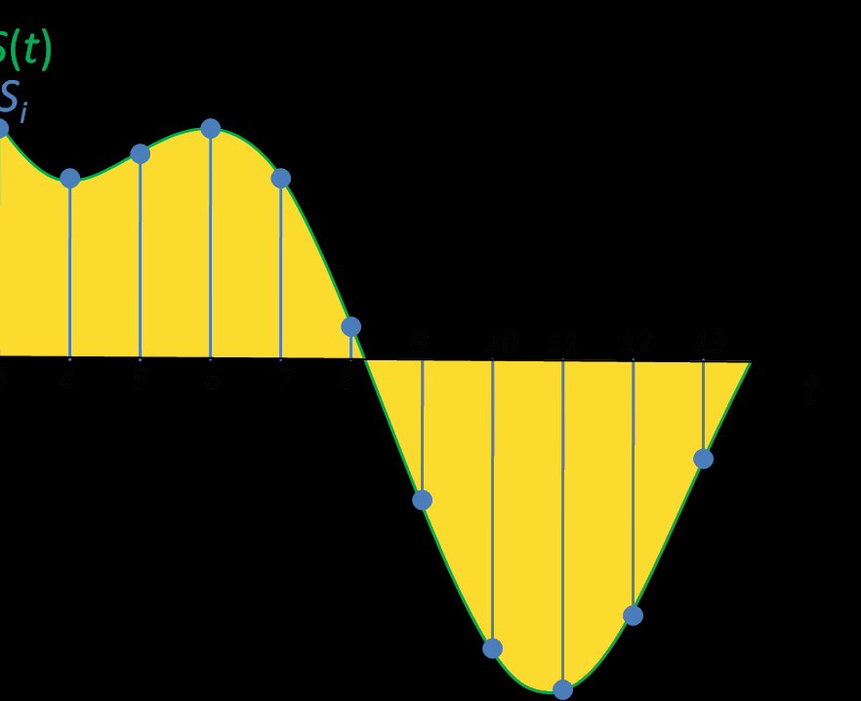
观察其中的余弦项（正弦项同理）
这个过程有严格的数学证明
上式以及图，仅是一个形象说明，并不严格。
随着周期趋于无穷大，频率𝜔趋于0，上式中的累加变为积分。于是，得到非周期函数的傅里叶级数——傅里叶变换：

Slide 25
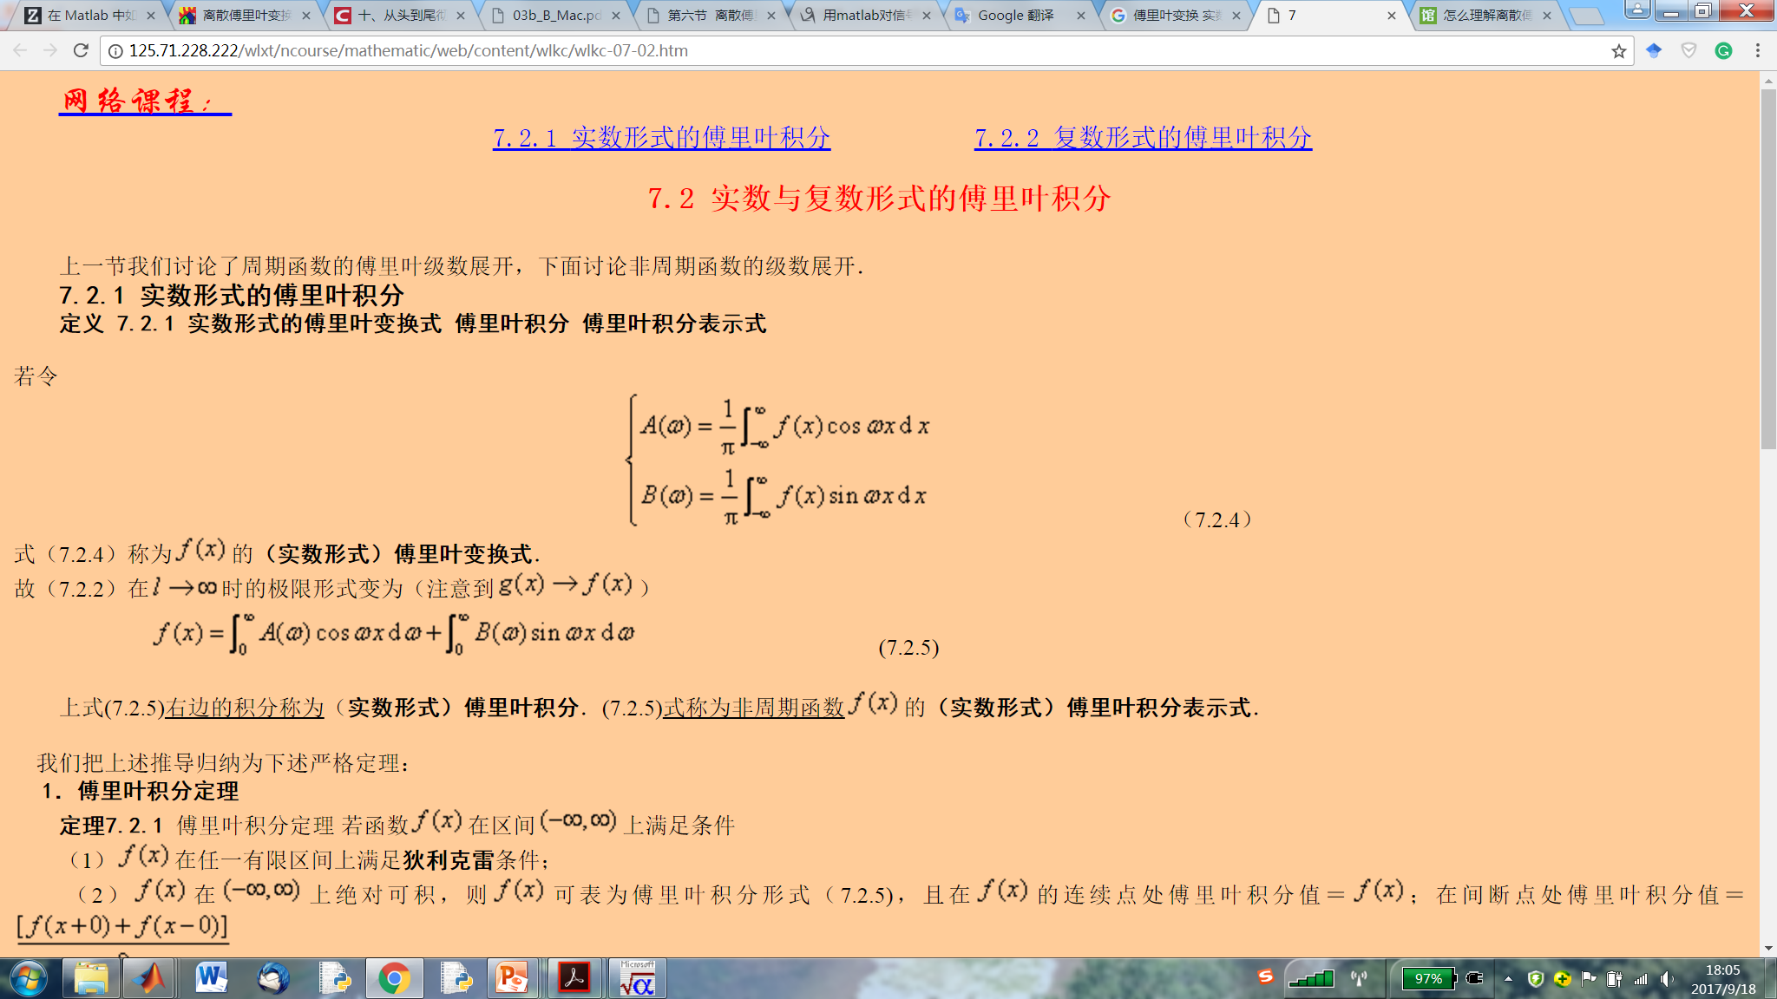
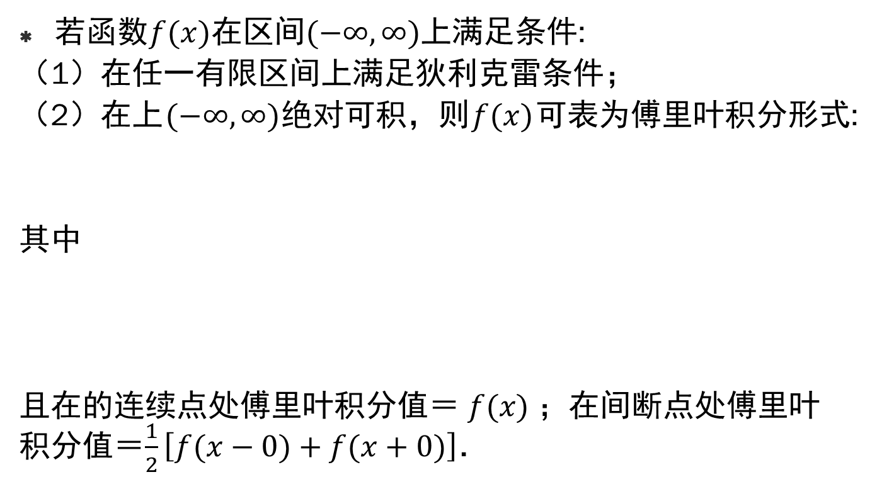
傅里叶积分定理
若函数$f(x)$在区间$(−∞,∞)$上满足条件:
（1）在任一有限区间上满足狄利克雷条件；
（2）在上$(−∞,∞)$绝对可积，则$f(x)$可表为傅里叶积分形式:
其中
且在的连续点处傅里叶积分值＝ $f(x)$；在间断点处傅里叶积分值＝$\frac{1}{2}\left[f(x−0)+f(x+0)\right]$．

Slide 26
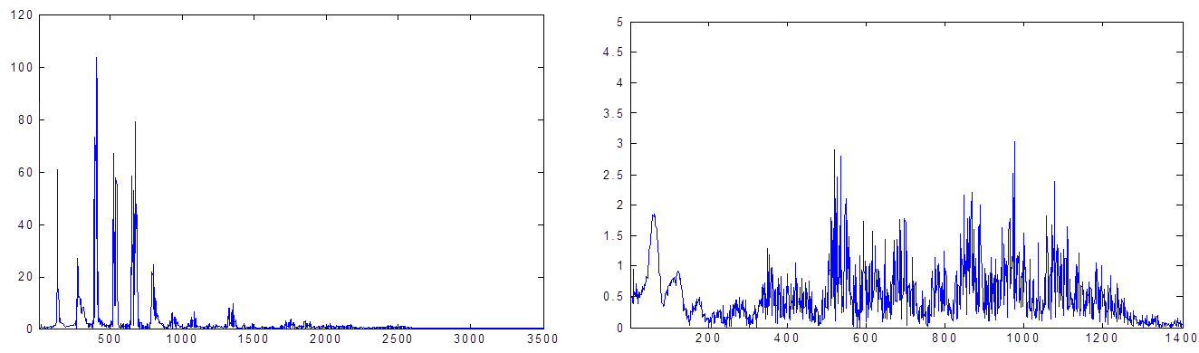
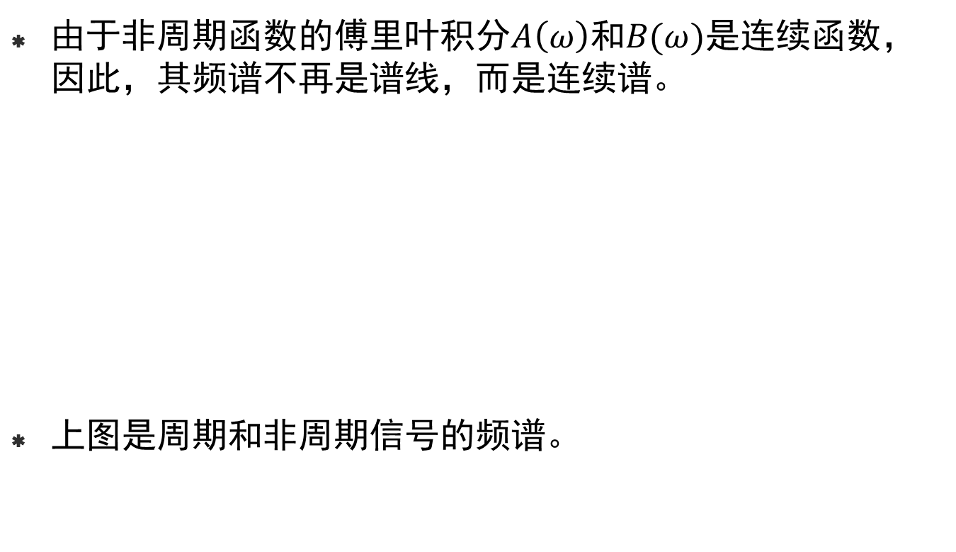
非周期函数的频谱
由于非周期函数的傅里叶积分$A\left(ω\right)和B(ω)$是连续函数，因此，其频谱不再是谱线，而是连续谱。
上图是周期和非周期信号的频谱。

Slide 27
傅里叶级数的复数形式

Slide 28
周期函数的傅里叶级数

Slide 31
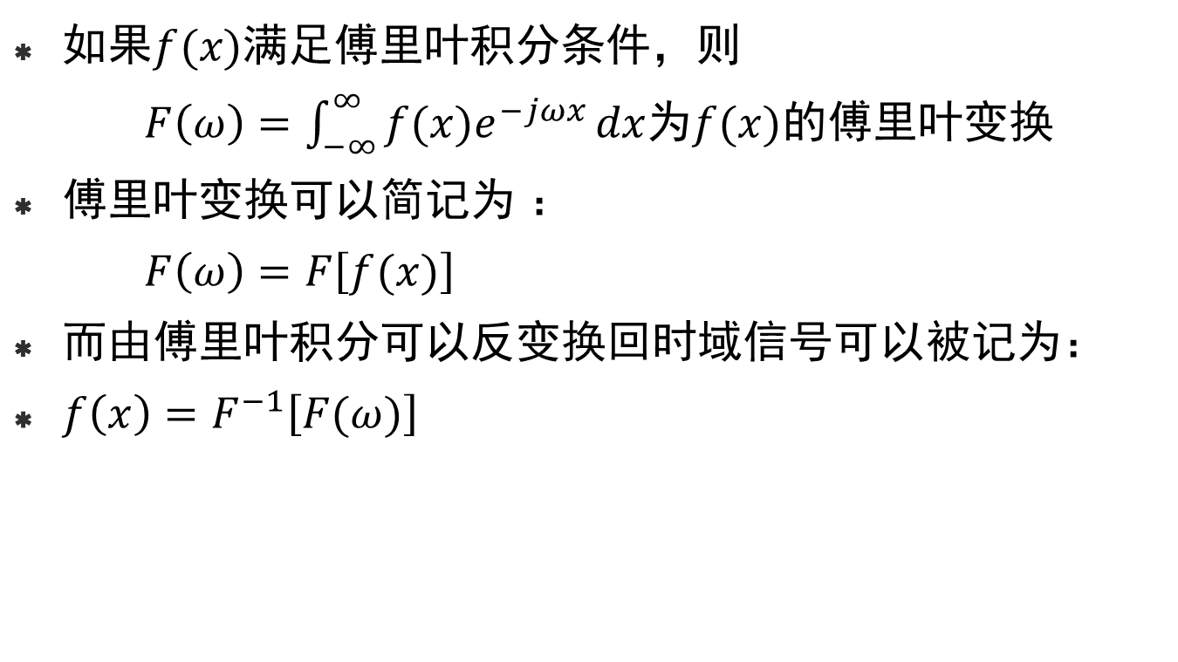
傅里叶积分的复数形式
如果$f(x)$满足傅里叶积分条件，则
$F\left(ω\right)=\int_{−∞}^{∞}{f(x)e^{−jωx}}dx$为$f(x)$的傅里叶变换
傅里叶变换可以简记为 ：
$F\left(ω\right)=F\left[f(x)\right]$
而由傅里叶积分可以反变换回时域信号可以被记为：
$f\left(x\right)=F^{−1}\left[F(ω)\right]$

Slide 32
复数的意义
数系：对某种运算封闭的数的集合，称为数系。
为何要扩充？——使得新的运算能都有解
减法封闭
除法封闭
自然数系
整数系
有理数系
极限
代数方程
复数系
实数系
复数的几何意义，可以认为是二维向量的一种表示方法，对于傅里叶级数来说，就是两个垂直方向振动的叠加，或者是简记方法。

Slide 33
傅里叶变换的性质

Slide 34
傅里叶变换的性质
线性，若 i=1,2,,,n
则
卷积
帕塞瓦尔定理

Slide 35
奇偶性
F（t）分解的结果为两大类函数的和：sin和cos，即前者是奇函数，或者为偶函数 ，因此，我们得到：任何一个满足傅里叶变换的函数都可以分解为一个奇函数和一个偶函数的和。
实际上，这个结论对于任何函数都成立：即，任何函数都可以分解为一个奇函数和一个偶函数的和。
对于任意函数f（t），定义函数g（t）和h（t）
g（t）=f（t）+f（-t），g（t）= g（-t）
h（t）=f（t）- f（-t），h（t）= - h（-t）
则：f（t）=g（t）/ 2+h（t）/ 2

Slide 36
不可导信号的傅里叶变换

Slide 37
方波的傅里叶分解
周期τ =1的方波函数
a_{n}
前3项的和
2/π
频谱图
…
1/2
f_{n}
0
1
3
-2/3π

Slide 38
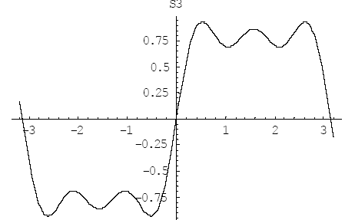
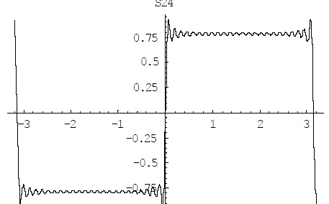
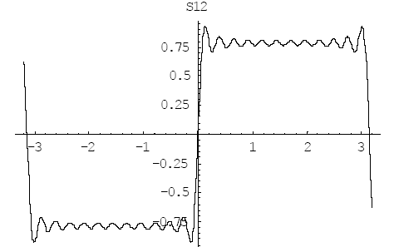
方波分解

Slide 39
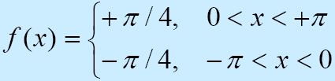
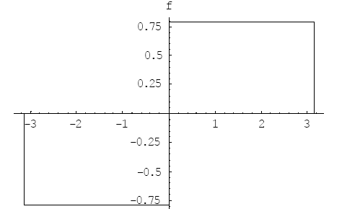
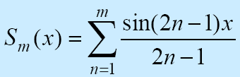
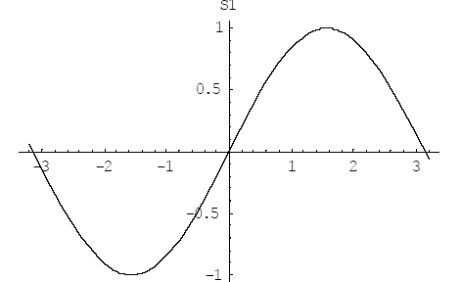
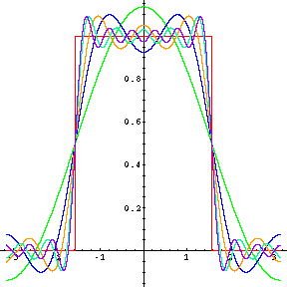
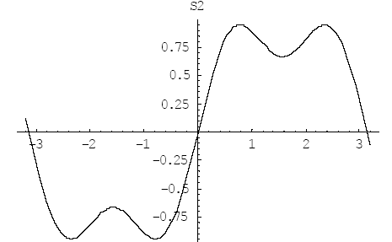
方波频谱的特点：有无限个频谱成分

Slide 40
有限区间函数的延拓

Slide 41
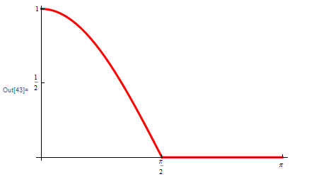
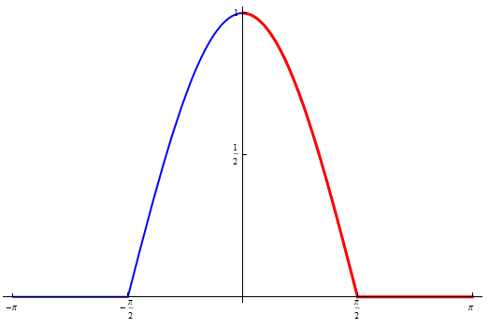
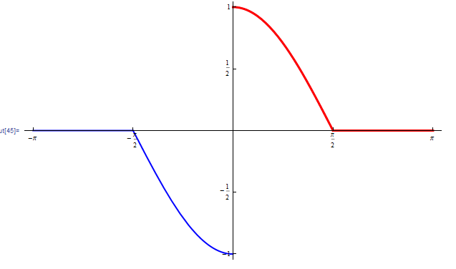
函数延拓
有限长度的函数，可以周期性延拓到全轴上，进而计算其频谱。
延拓有两种方法：偶延拓和奇延拓

Slide 42
奇延拓:

Slide 43
偶延拓:

Slide 44
解
(1).

Slide 45
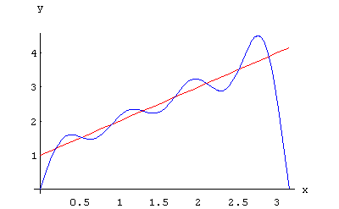

Slide 46
(2)

Slide 47
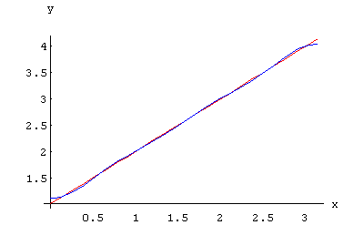

Slide 48
因此，

Slide 49
作业
为何傅里叶分解选择三角函数作为基函数？
周期函数和非周期函数的频谱有何不同？
如果一个周期函数以高频为主，另一个以低频为主，二者的频谱有何不同？
方波的频谱有何特点？
语言叙述傅里叶变换的线性，乘积的性质和帕塞瓦尔定理。

Slide 50
函数乘积的积分

Slide 51
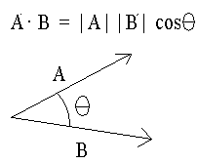
函数乘积的积分的含义
两向量内积定义为：
当除去两向量各自的长度以后，内积的值=cosα，其含义：两个向量间夹角的余弦，该值越大，夹角越小，即越是同向，越相似
多维向量的内积：
矢量A=[a₁,a₂,...a_{n}]，B=[b₁,b₂,...b_{n}] ，其内积为: A·B＝ ∑ a_{n}×b_{n}
内积的几何意义：两个向量之间的同向程度——相似程度。

Slide 52
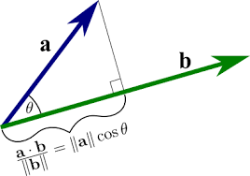
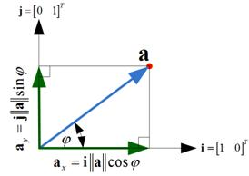
向量与投影
a向量与b向量的内积，是a向量在b向量上的投影的长度；
或者说，是b向量对a向量的最大支持
$$\overset{⃑}{α}=\left(αx,αy\right)=\left(\left|α\right|\cos{φ},0\right)+(0,\left|α\right|\cos{θ})$$
一个向量可以分解为另外两个向量的和，分解系数即为原向量在基向量上的投影，即基向量对原向量的‘支持’，或者说是该向量在基向量上的成分。

Slide 53
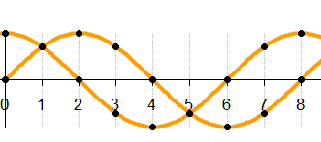
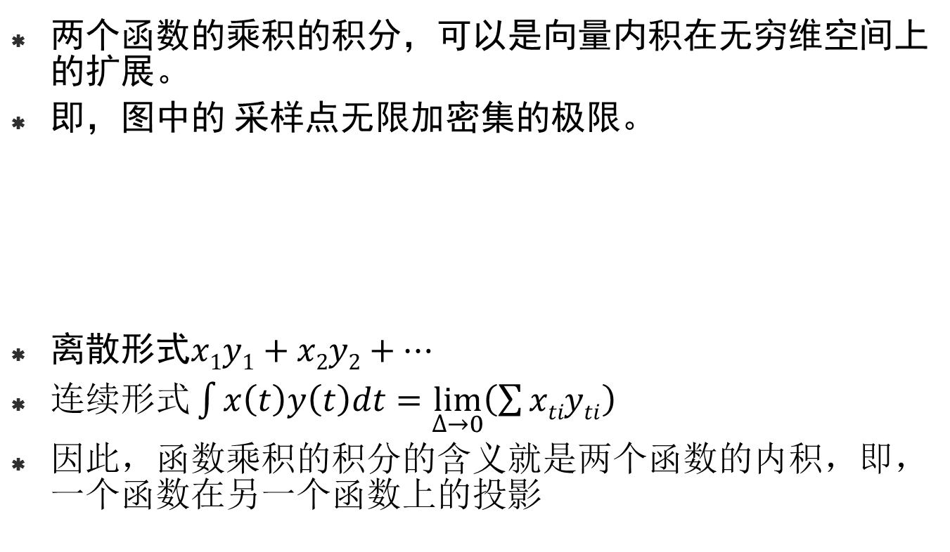
函数的乘积的积分
两个函数的乘积的积分，可以是向量内积在无穷维空间上的扩展。
即，图中的 采样点无限加密集的极限。
离散形式$x1y1+x2y2+⋯$
连续$形式\int{x\left(t\right)y\left(t\right)dt=\lim_{∆→0}{{\left(\sum{xtiyti}\right)}^{}}}$
因此，函数乘积的积分的含义就是两个函数的内积，即，一个函数在另一个函数上的投影

Slide 54
傅里叶三角函数集正交性
是一个完备的正交函数集
t在一个周期内，n=0,1,...∞
由函数内积的定义可知：
完备性证明略。
因此，该三角函数集构成一组函数空间的基，或者说，空间中的函数，都可以展成三角函数的组合。

Slide 55
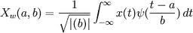
傅里叶级数的系数的含义
傅里叶级数计算公式：
因此，每个系数a_{n}，b_{n}的含义就是函数f(x)与余弦函数cosnx和正弦函数sinnx的相似程度。
当累加个数是一个区间时，以上的累加变为积分，所以，傅里叶变换、小波变换也具有同样的含义。

Slide 56
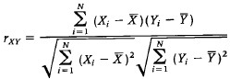
变量的相关系数
统计学中用相关系数（Correlation）是衡量两个变量相互独立的程度。或者说，一个随机变量与另一个‘随变’的程度，或两个随机变量之间线性关系的强度和方向。如果两个随机变量x，y，各取N个采样值，则二者的相关系数定义为：
极端情况：
当y=ax时，r=1
当y与x不线性相关时，可以证明r=0
因此，两个变量（数组、离散函数）的对应项乘积的和，表示两个变量的相似程度。
两个连续函数的乘积的积分亦是二者的相关系数。

Slide 57
傅里叶变换的应用
由于傅里叶变换可以将一个信号分解为一些简单振动的叠加，即，可以得到一个信号的频率组成，因而在数学、物理以及工程技术中都有重要的应用。
傅里叶变换是频域分析的经典工具，并因其有快速算法及其固化，而在现代信息处理中得到广泛应用。

Slide 58
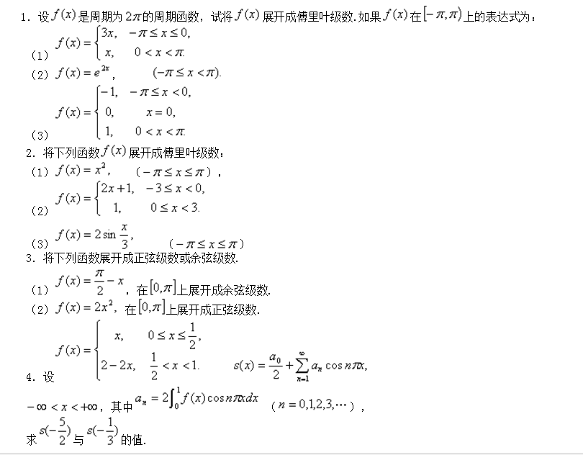
习题

Slide 59
离散傅里叶变换及其matlab实现

Slide 61
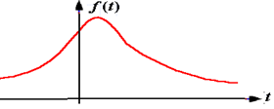
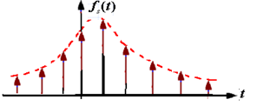
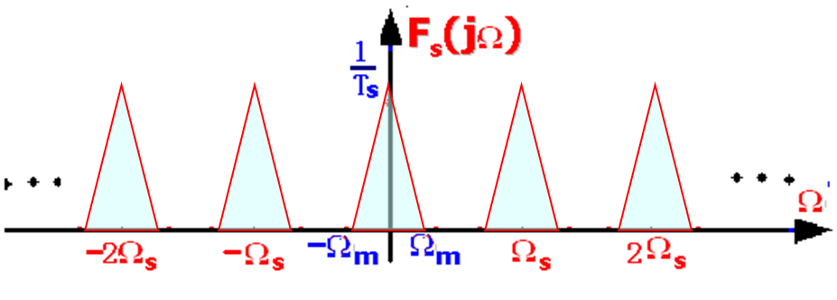
离散时间信号的傅里叶变换
离散信号可以看作是连续信号的采样
它的频谱是周期函数
这可由fF变换域F反变换的对称性推得
采样

Slide 62
离散傅里叶变换DFT
由于计算机只能处理离散信号，因此，频谱需要被离散化，采样。
由于频谱的周期性，我们只需在一个周期内采样即可。
采样点数多少合适呢？
由于时域序列是n点，因此，它能采样的最大频率是n/2,

Slide 63
离散傅里叶变换的Matlab实现

Slide 64
练习

Slide 65
作业

